Slide 1
Java Programming

Slide 2
5장. 자바의 연산자1

Slide 3
목 차
3
산술연산자
1
2
대입연산자
3
증감연산자
3
4
관계연산자

Slide 4
intro.
연산자(operator)란 피연산자(operand)를 가지고 연산식을 수행하는 개념으로 대부분이 피연산자(operand)가 2개를 가지고 연산을 수행하는 이항연산자이며, 단항연산자와 피연산자(operand)가 3개 있는 3항연산자도 존재한다.
+ 20
operand
operator
operand

Slide 5
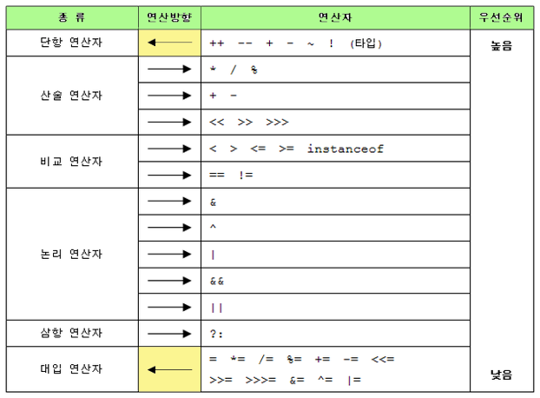
자바의 연산자는 산술연산자, 대입연산자, 증감연산자, 관계연산자, 논리연산자, 비트연산자, shift연산자, 대입연산자 등 많은 연산자들이 존재하며, 이들 간에는 우선순위가 존재한다.

Slide 6
1. 산술연산자
우리가 흔히 말하는 가감승제의 의미이다. 여기에 나누기의 나머지를 구하는 연산자까지 크게 5가지의 산술연산자가 존재한다.
산술연산자는 이항연산자이다.
연산자 | 연산식 | 의미
+ | 10+5 | 10+5는 두 피연산자의 덧셈이므로 15가 답이다
- | 10-5 | 10-5는 두 피연산자의 뺄셈이므로 5가 답이다
* | 10*5 | 10*5는 두 피연산자의 곱셈이므로 50이 답이다
/ | 10/5 | 10/5는 두 피연산자의 나눗셈이므로 2가 답이다
% | 10%5 | 10%5는 10을 5로나눈 몫이아닌 나머지이므로 0이 답이다

Slide 7
예제 5-1
package pk05;
public class ArithTest {
public static void main(String[] args) {
// TODO Auto-generated method stub
System.out.println("더하기" + (12+5));
System.out.println("빼 기 " + (12-5));
System.out.println("곱하기" + 12*5);
System.out.println("나누기" + 12/5);
System.out.println("나머지" + 12%5);
}
}

Slide 8
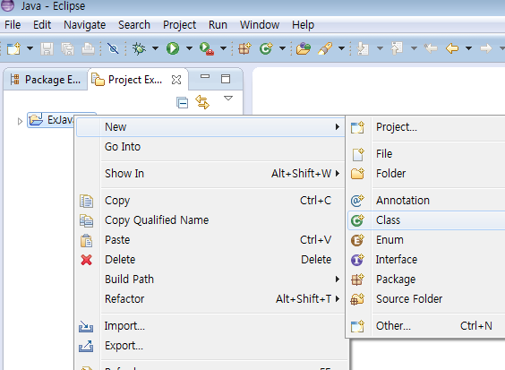
[ExJava5-1]프로젝트 내에 자바클래스를 작성하기위해 마우스 오른쪽버튼을 누르고 [New]-[Class]를 누른다.

Slide 9
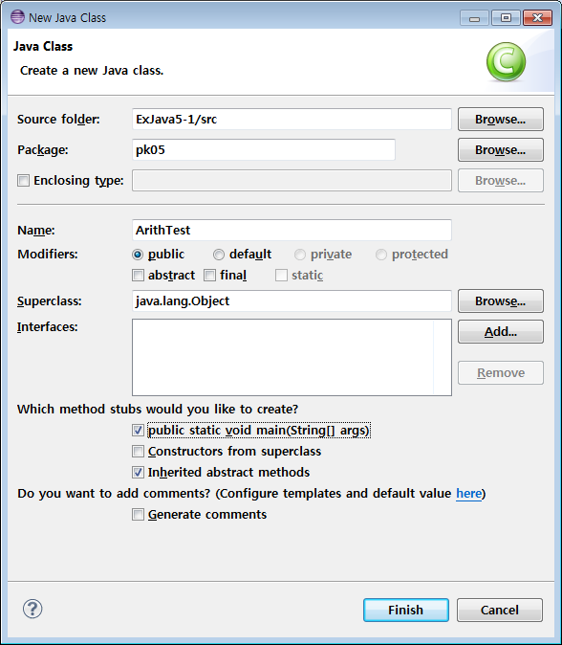
[package]에 패키지명을 입력한다
[Name]에 클래스명을 입력한다.
[public static void main(String[] args)]항목은 main()메소드가 있는 클래스의 경우 반드시 체크해야한다.
[inherited abstract methods]는 상속의 관계가 존재할 때 체크하는 곳이다.
기본적으로 체크되어 있다.
[Finish]버튼을 누른다.

Slide 10
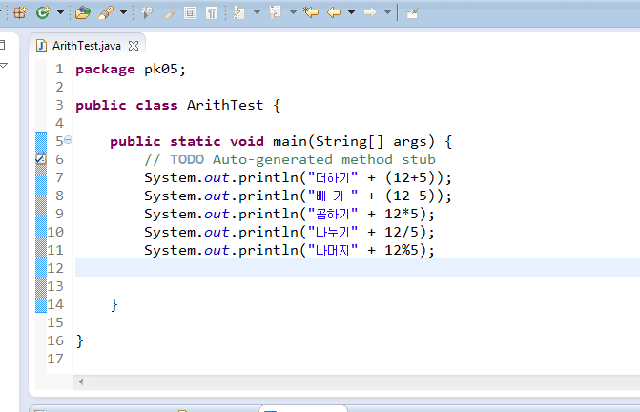
Eclipse 창에서 다음과 같이 입력한다.

Slide 11
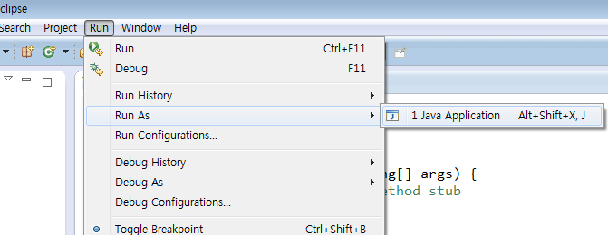
아래 그림과 같이 차례대로 누른다.

Slide 12
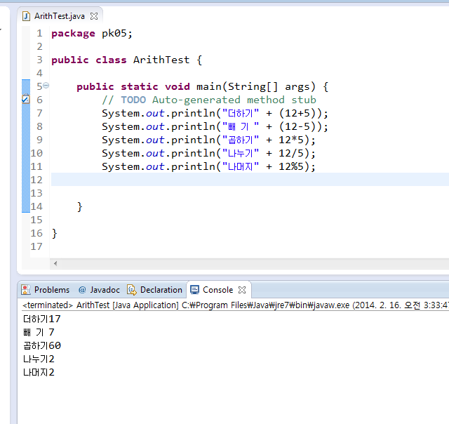
실행창에 결과값들이 출력된 것을 확인할 수 있다.

Slide 13
2. 대입연산자
프로그래밍 코드에서 의미하는 대입이라는 것은 =기호를 기준으로 오른쪽의 값을 왼쪽의 기억공간에 저장하라는 의미이다.
변수 = 값
assignment
l-value
r-value

Slide 14
대입연산자의 종류와 의미는 다음표와 같다.
연 산 자 | 예 | 의 미
+= | x += 10 | x = x + 10
-= | x -= 10 | x = x - 10
*= | x *= 10 | x = x * 10
/= | x /= 10 | x = x / 10
%= | x %= 10 | x = x % 10

Slide 15
예제 5-2
package pk05;
public class AssignTest {
public static void main(String[] args) {
// TODO Auto-generated method stub
int aVar=20;
System.out.println("aVar+=10 -> " + (aVar+=10));
System.out.println("aVar-=10 -> " + (aVar-=10));
System.out.println("aVar*=10 -> " + (aVar*=10));
System.out.println("aVar/=10 -> " + (aVar/=10));
System.out.println("aVar%=10 -> " + (aVar%=10));
}
}

Slide 16
[ExJava5-2]프로젝트 내에 자바클래스를 작성하기위해 마우스 오른쪽버튼을 누르고 [New]-[Class]를 누른다.

Slide 17

[package]에 패키지명을 입력한다
[Name]에 클래스명을 입력한다.
[public static void main(String[] args)]항목은 main()메소드가 있는 클래스의 경우 반드시 체크해야한다.
[inherited abstract methods]는 상속의 관계가 존재할 때 체크하는 곳이다.
기본적으로 체크되어 있다.
[Finish]버튼을 누른다.

Slide 18
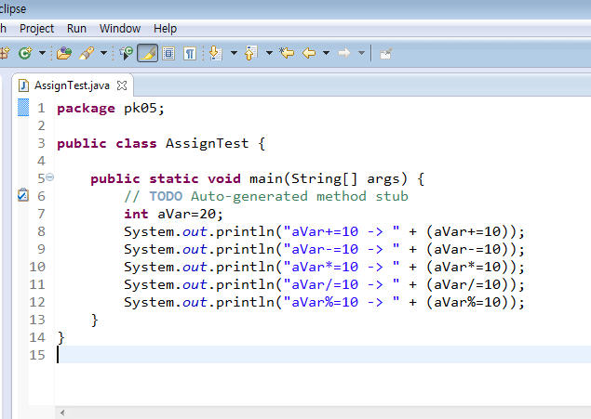
Eclipse 창에서 다음과 같이 입력한다.

Slide 19
아래 그림과 같이 차례대로 누른다.

Slide 20
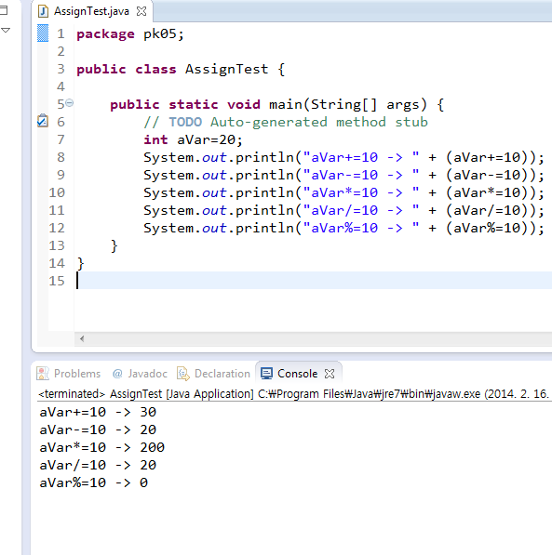
실행창에 결과값들이 출력된 것을 확인할 수 있다.

Slide 21
3. 증감연산자
어떤 변수에 대해 1증가하고 1감소하는 표현으로 다음 표의 내용처럼 전위형과 후위형이 있다.
종류 | 예 | 의 미
전위형 | ++a | a = a+1 또는 a += 1
 | --a | a = a-1 또는 a -= 1
후위형 | a++ | a = a+1 또는 a += 1
 | a-- | a = a-1 또는 a -= 1

Slide 22
예제 5-3
package pk05;
public class IncDecTest {
public static void main(String[] args) {
// TODO Auto-generated method stub
int a, b, c;
a = 10;
b = 20;
c = 3;
System.out.println("++a -> " + (++a));
System.out.println("a++ -> " + (a++));
System.out.println("c++ -> " + (c++));
System.out.println("++a + b++ - > " + (++a + b++));
}
}

Slide 23
[ExJava5-3]프로젝트 내에 자바클래스를 작성하기위해 마우스 오른쪽버튼을 누르고 [New]-[Class]를 누른다.

Slide 24

[package]에 패키지명을 입력한다
[Name]에 클래스명을 입력한다.
[public static void main(String[] args)]항목은 main()메소드가 있는 클래스의 경우 반드시 체크해야한다.
[inherited abstract methods]는 상속의 관계가 존재할 때 체크하는 곳이다.
기본적으로 체크되어 있다.
[Finish]버튼을 누른다.

Slide 25
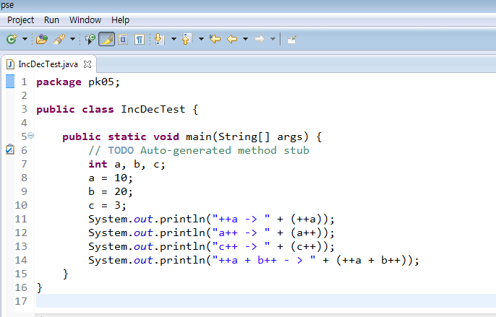
Eclipse 창에서 다음과 같이 입력한다.

Slide 26
아래 그림과 같이 차례대로 누른다.

Slide 27
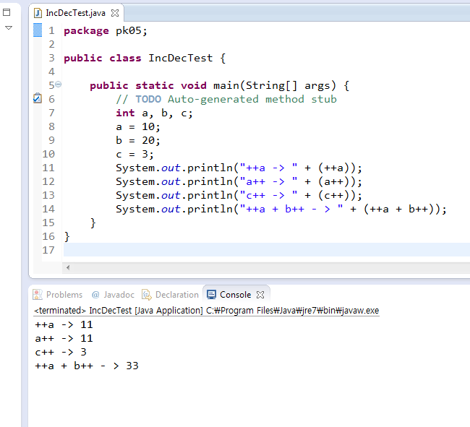
실행창에 결과값들이 출력된 것을 확인할 수 있다.

Slide 28
4. 관계연산자
조건을 비교할 때 많이 쓰이는 연산자로서 결과는 참(True : 1), 거짓(False : 0)으로 나타난다.
연산자 | 예 | 의미 | 결과
== | a == b | a와 b가 같다 | 같으면 1 다르면 0
!= | a != b | a와 b가 같지 않다. | 같지않으면 1 같으면 0
> | a > b | a가 b보다 크다 | a가 더크면 1 아니면 0
>= | a >= b | a가 b보다 크거나 같다. | a가 크거나 같으면 1 아니면 0
< | a < b | a가 b보다 작다 | a가 b보다 작으면 1 아니면 0
<= | a <= b | a가 b보다 작거나 같다. | a가 b와 같거나 작으면 1 아니면 0

Slide 29
예제 5-4
package pk05;
public class RelaTest {
public static void main(String[] args) {
// TODO Auto-generated method stub
char a,b;
a = 'A';
b = 'B';
System.out.println("a>b -> " + (a>b));
System.out.println("a<b -> " + (a<b));
System.out.println("a==b -> " + (a==b));
System.out.println("a!=b -> " + (a!=b));
}
}

Slide 30
[ExJava5-4]프로젝트 내에 자바클래스를 작성하기위해 마우스 오른쪽버튼을 누르고 [New]-[Class]를 누른다.

Slide 31

[package]에 패키지명을 입력한다
[Name]에 클래스명을 입력한다.
[public static void main(String[] args)]항목은 main()메소드가 있는 클래스의 경우 반드시 체크해야한다.
[inherited abstract methods]는 상속의 관계가 존재할 때 체크하는 곳이다.
기본적으로 체크되어 있다.
[Finish]버튼을 누른다.

Slide 32
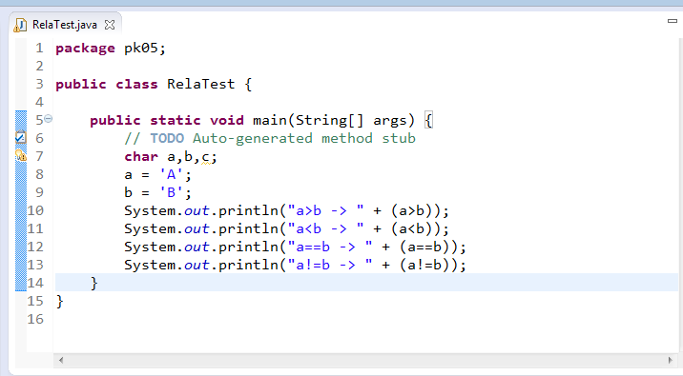
Eclipse 창에서 다음과 같이 입력한다.

Slide 33
아래 그림과 같이 차례대로 누른다.

Slide 34
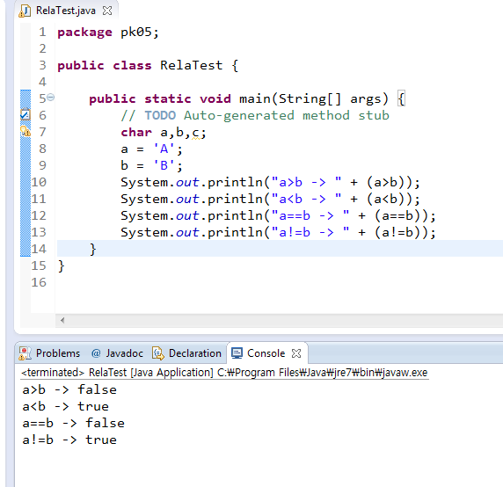
실행창에 결과값들이 출력된 것을 확인할 수 있다.

Slide 35
정 리
1
산술연산자
3
2
대입연산자
3
증감연산자
3
4
관계연산자

Slide 36
Lesson4 연습문제
3, 4, 5 번 실습하기

